Slide 1

PROJEKTI 3
Dizajnimi I Rjetes se Raiffeisen Bank me Packet Tracer.
Studentet:
Ardit Abazi
Labinot Sherifi
Qlirim Hoti
Profesor:
Prof.Dr.Blerim Rexha
Msc.Haxhi Lajqi

Slide 2
Përmbajtja
-Hyrje
-Pershkrimi I Programit
-Cka eshte Routeri
-Lidhja Switch
-Implementimi I kerkesave:
Router
Switch
Konfigurimi I Printerit
Konfigurimi I Web Serverit dhe DNS Serverit
-Perfundimi

Slide 3
Pershkrimi I programit
Dizajnimin e ketij programi kemi arritur te bejme me ane te CiscoPacketTracer vegel e cila na mundeson lidhjen e routerave , switchave
Perveq deges kryesore implementimin e kemi bere edhe per ne 5 dege tjera te cilat jane :
Raiffeisen Bank :Prishtine
Raiffeisen Bank :Gjilan
Raiffeisen Bank :Ferizaj
Raiffeisen Bank :Prizren
Raiffeisen Bank :Prizren
Raiffeisen Bank :Mitrovice
Secilin router e kemi lidhur me pajisjet tjera ne rrjetë.Lidhja mes pajisjeve eshte bere me ane te nje komande e cila gjendet ne fund te PacketTracer

Slide 4
Hyrja
Ky projekt eshte nisur me qellim qe te behet dizajnimi I rrjetes se Raiffeisen Bank me ane te perdorimit te vegles CiscoPacketTracer, Packet Tracer është një protokoll simulator që është zhvilluar nga Dennis Frezzo dhe ekipi i tij në Cisco Systems. Packet Tracer (PT) është një vegël dinamike dhe e fuqishme që paraqet protokollet e ndryshme që përdoren në rrjete, qoftë ato në modin real apo në modin e simulimit. Kjo përfshinë protokollet e shtresës së dytë siç është Ethernet-i, protokollet e shtresës së tretë siç janë IP, ICMP, dhe ARP, dhe protokollet e shtresës së katërt siç janë TCP dhe UDP. Ky laborator ka për qëllim familjarizimin tuaj me ndërfaqen kryesore të Packet Tracer, duke përfshirë shtimin dhe fshirjen e pajisjeve në rrjetë, llojet e kabllove që përdoren në rrjetë. Cisco Packet Tracer është një program i rrjetave kompjuterike simulues që na mundëson të mirremi me sjelljet e rrjetave dhe përgjigjet në pyetjet "qka nëse" .Packet Tracer mundëson simulimin, vizualizimin, autorizimin, aftësitë e vlerësimit,bashkëpunimin dhe lehtëson mësimdhënien dhe mësimin e koncepteve komplekse të teknologjisë.

Slide 5
Routeri
Ruteri është një paisje e rrjetave kompjuterike i cili mundëson shpërndarjen e paketave të të dhënave drejt destinacionit të tyre sipas procesit të njohur si rutim. Ruterët ndodhen në shtresën e tretë të modelit shtatë shtresorë të rrjetave kompjuterike. Rutimi më së shpeshti lidhet me Internet Protokollin, megjithatë edhe protokolle më pak të popullarizuara të rutimit kanë mbetur ende në përdorim. Në vitet e 60-ta kompjuterët me përdorim gjeneral përdoreshin si ruter. Edhe pse kompjuterët me përdorim gjeneral mund të performojnë rutimin, ruterët modern janë kompjuter të specializuar, gjeneralisht me hardware shtesë në mënyrë që të të ritet performaca për funksionet e ruterit siq janë shpërndarja e paketave dhe IPsec enkriptimi. Ndryshime tjera përmirsuan besueshmërinë, siq janë përdorimi i baterisë krahas përdorimit të rrymës alternative, përdorimi i memorjes solide krahas memorjes magnetike. Ruterët modern kanë filluar ti ngjajnë switch-ave telefonik, teknologjia e të cilave është duke konvergjuar në një zëvendësim eventual. Ruterët e parë modern të përkushtuar dhe të pavarur janë Fuzball ruterët.

Slide 6
Lidhjet Switch
Ethernet LAN-i modern përdorë topologjinë yll, ku secila nyjë kyqet në Switch-in qëndror.Roli i Switch është të pranojë kornizat të cilat vijnë në hyrje dhe t'i transmetoj ato në dalje.Switch është transparent karshi nyjeve, çka don të thotë që nyja i adreson kornizën nyjës tjetër (pa nevojë që ta adresojë në Switch) dhe pa hezitim dërgon kornizën në rrjet, pa frikën që Switch do ta merr kornizën dhe do ta dërgojë në nyjën e gabuar. Ka raste kur kornizat në dalje të Switch e tejkalojnë kapacitetin e daljes së Switch. Që ta regulloj këtë problem, daljet e Switch kanë të ashtuquajturën mbulesë, në të njëjtën mënyrë sikur daljet e Router për datagramet. Në rrjet të ndërtuar nga Switch , nuk paraqitet humbja e kapacitetit nga përplasja e kornizave! Switch bën mbulimin e kornizave dhe asnjëhëre nuk transmeton më shumë se një kornizë. Switch mundëson një performancë të rëndësishme në përmirësimin e transmetimit në rrjet

Slide 7
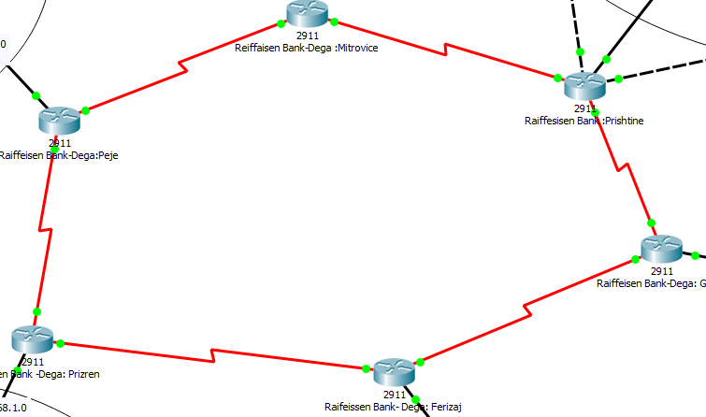
Implementimi I kerkesave
Implementimi I routerave
Tipi I routerave qe eshte perdorur eshte Cisco Router 2911.Ne implementimin tone kemi 1 Dege kryesore dhe 5 dege tjera dhe secila dege permban routerin e permendur ne fjaline paraprake.

Slide 8
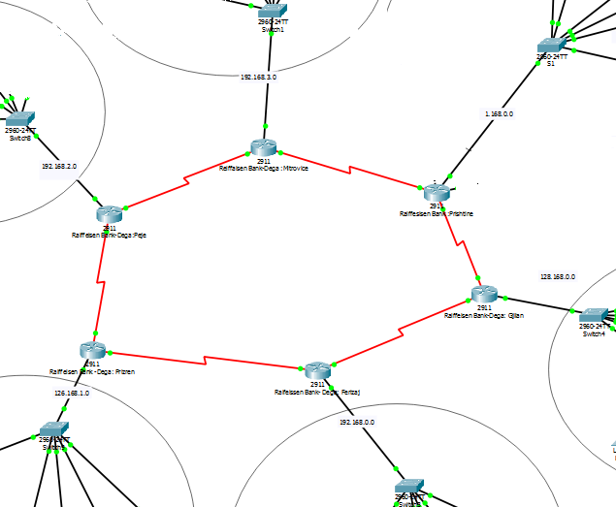
IMPLEMENTIMI I KERKESAVE
Implementimi I Switch
Implementimin e switch e kemi bere me cdo router .

Slide 9
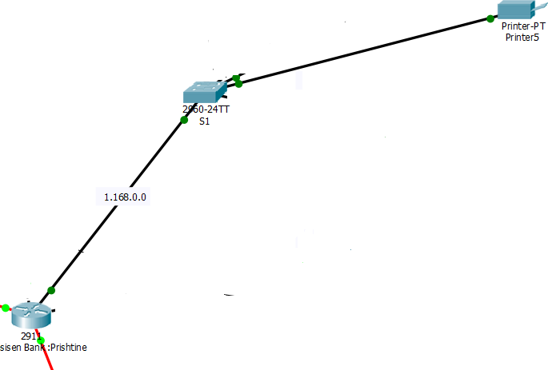
IMPLEMENTIMI I KERKESAVE
Konfigurimi I Printerit
Menyra e konfigurimit te printerit eshte paraqitur me poshte ne te njejten menyre eshte bere edhe konfigurimi I printereve te tjera.

Slide 10
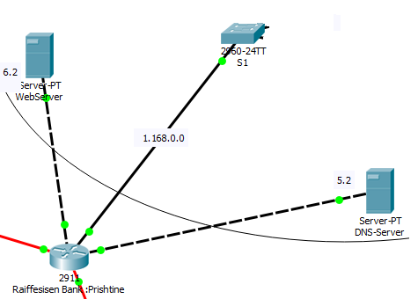
Implementimi I kerkesave
Konfigurimi I WEB dhe DNS serverit
Konfigurimi I WEB dhe DNS serverit eshte bere vetem me degen kryesore.

Slide 11
PERFUNDIMI
Me ane te ketij projekti kemi mesuar per konfigurimin e routereve me ane te komandes CiscoPacketTracer , per ne si grup ka qene hera e pare qe kemi konfiguruar nje rrjete te tille dhe ka qene pervoje shume e mire me ane te se ciles jemi informuar me shume rreth rrjetave kompjuterike me gjegjesisht me konfigurime te routereve me switch-er dhe me pajisje fundore (printer,laptop,pc).Me ane te ketij projekti ne kemi kuptuar funksionimin e plote te pajisjeve ne rrjete

Slide 12
FALEMINDERIT PER VEMENDJEN TUAJ!

